Slide 1
Конфликты между людьми на предприятии в процессе производственной деятельности и пути их разрешения
Выполнил: Головизнин Данил Сергеевич

Slide 2

Производственные конфликты
это специфическая форма выражения противоречий в производственных отношениях трудового коллектива

Slide 3
Классификация производственных конфликтов
конфликт между рядовыми работниками;
конфликт между руководителями и работниками;
конфликт между работниками различной квалификации, возраста.

Slide 4
Общие причины конфликтов
материально-технические;
хозяйственно-организационные;
социально-демографические;
социально-профессиональные;
социально-психологические.

Slide 5
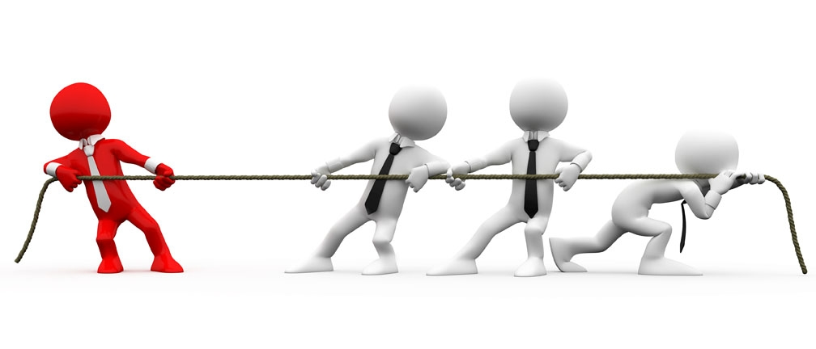
Конфликт между руководителями и работниками. Причины
производственные вопросы: недостатки организации и условий труда, плохое снабжение, несовершенство технологий;
беспринципность руководителя, ложное понимание единоначалия, тщеславие и чванство, резкость и грубость в обращении с подчиненными, черствость и равнодушие к их нуждам;
чрезмерное вмешательство руководителя в работу исполнителя;

Slide 6
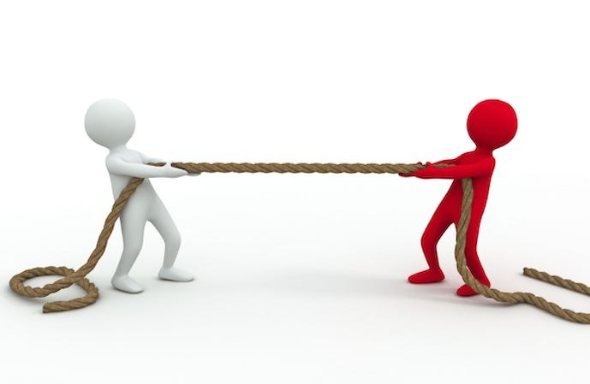
Конфликт между рядовыми работниками. Причины
несовместимость интересов;
различия в психологических особенностях;
этнические, национальные черты;
нравственная сторона взаимодействия конкретных личностей.

Slide 7
Профилактика и ликвидация конфликтов
Ответственность за профилактику и ликвидацию конфликтов в коллективе лежит прежде всего на руководителях.
Последовательность действий руководителя:
проанализировать и оценить ситуацию;
изучить мотивы конфликтующих сторон и обстоятельства, приведшие к конфликтной ситуации;
разработать и осуществить мероприятия по блокированию, локализации и устранению конфликта;
незамедлительно овладеть ситуацией, пока она не осложнилась;
разработать совместно с конфликтующими сторонами альтернативные варианты и выбрать из них наиболее целесообразный, либо компромиссный, либо тот, в котором бы интегрировались представления этих сторон о преследуемых ими целях и средствах их достижения.

Slide 8

Полезно свести спорящие стороны при участии третьего нейтрального лица, выступающего в качестве арбитра

Slide 9
Правила поведения, обеспечивающие выход из конфликта
не следует расширять предмет конфликта;
предложить позитивное решение должен обвиняющий;
не должно быть категоричной формы общения;
необходимо сокращать число претензий, иначе оппоненту будет трудно разобраться в том, чего от него хотят;
избегать эмоциональных конфликтов, когда претензии переходят в оскорбление личности

Slide 10
Стили поведения в конфликтной ситуации
уклонение
приспособление
конфронтация
сотрудничество
компромисс

Slide 11
Спасибо за внимание!

